Slide 1
ZAVOD ZA JAVNO ZDRAVSTVO KRAPINSKO-ZAGORSKE ŽUPANIJE

Slide 2
ULOGA ZAVODA ZA JAVNO ZDRAVSTVO
Zavod za javno zdravstvo Krapinsko-zagorske županije je javnozdravstvena ustanova koja obavlja javnozdravstvenu djelatnost sukladno zakonu o zdravstvenoj zaštiti i Nacionalnoj strategiji razvitka zdravstva Republike Hrvatske
Uloga Zavoda je očuvanje i unaprjeđenje zdravlja i prevencija bolesti
Zavod izvršava temeljnu svrhu javnog zdravstva kroz suradnju, komunikaciju, koordinaciju i partnerstvo s drugim zdravstvenim i obrazovnim ustanovama, lokalnom i regionalnom samoupravom, udrugama, kao i sa ostalim dionicima čiji je cilj unaprjeđenje i promocija zdravlja i prevencija bolesti
U Zavodu je zaposleno ukupno 54 djelatnika: 38 zdravstvenih, 11 nezdravstvenih i 5 zdravstvenih suradnika

Slide 3
ORGANIZACIJA ZAVODA ZA JAVNO ZDRAVSTVO
ZAVOD ZA JAVNO ZDRAVSTVO
ODJEL ZA EPIDEMIOLOGIJU
ODJEL ZA SOCIJALNU MEDICINU I JAVNO ZDRAVSTVO
ODJEL ZA MIKROBIOLOGIJU
ODJEL ZA ZDRAVSTVENU EKOLOGIJU
ODJEL ZA ŠKOLSKU MEDICINU
RAČUNOVODSTVO
ODJEL ZA PRAVNE I OPĆE POSLOVE

Slide 4
ODJEL ZA EPIDEMIOLOGIJU
ODJEL ZA EPIDEMIOLOGIJU
TIM ZABOK
(KLANJEC 1xtj.)
TIM KRAPINA
(PREGRADA1xtj.)
TIM ZLATAR
(OROSLAVJE 1xtj.)

Slide 5
Aktivnosti Odjela:
Odjel se sastoji od 3 tima (Zabok, Zlatar, Krapina) i obavlja sljedeće poslove:
zaprima Prijave zaraznih bolesti, prati i analizira kretanje zaraznih bolesti
predlaže i provodi mjere za sprečavanje i suzbijanje zaraznih bolesti
vrši obradu epidemije s ciljem sprječavanja daljeg širenja bolesti
sudjeluje u Nacionalnom programu borbe protiv tuberkuloze
sudjeluje u Nacionalnom programu za prevenciju HIV/AIDS-a
nabavlja i distribuira cjepiva za područje Županije ovlaštenim cjepiteljima
izrađuje izvješća o provedenom cijepljenju propisanom zakonom i pravilnikom, te prati i evidentira nepoželjne nuspojave i postvakcinalne komplikacije
vrši cijepljenje putnika u strane zemlje, te ostalih kada je to potrebno (protiv hepatitisa A i B, gripe, žute groznice i drugih zaraznih bolesti) i o tome vodi evidenciju

Slide 6
Aktivnosti Odjela
obavlja sistematske preglede i izdaje sanitarne iskaznice osobama koje rade u ugostiteljstvu, zdravstvu, obrazovanju i drugim djelatnostima predviđenima zakonom
vodi registre kliconoša i parazitonoša
vrši antirabičnu zaštitu (zaštitu od bjesnoće)
vrši higijensko-epidemiološki nadzor
obavlja nadzor nad DDD mjerama
organizira zdravstvenu edukaciju
vodi tečaj higijenskog minimuma

Slide 7
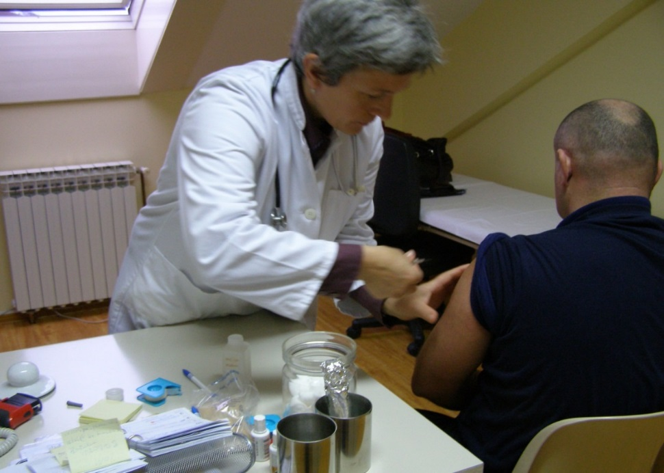
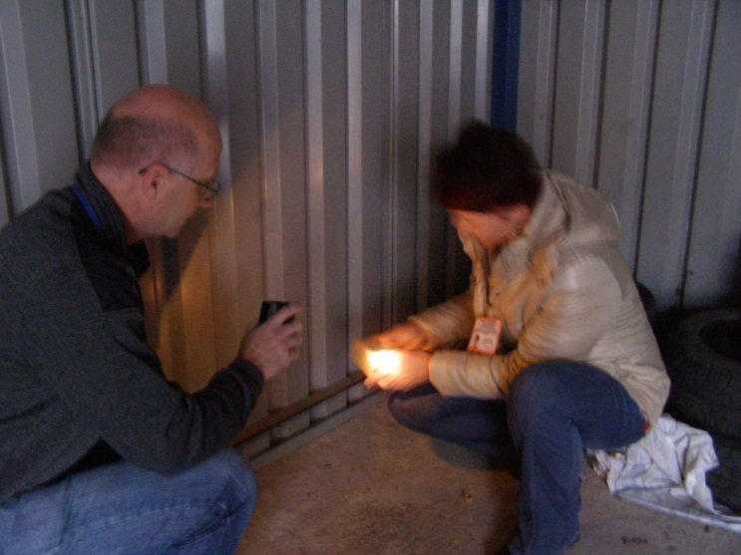
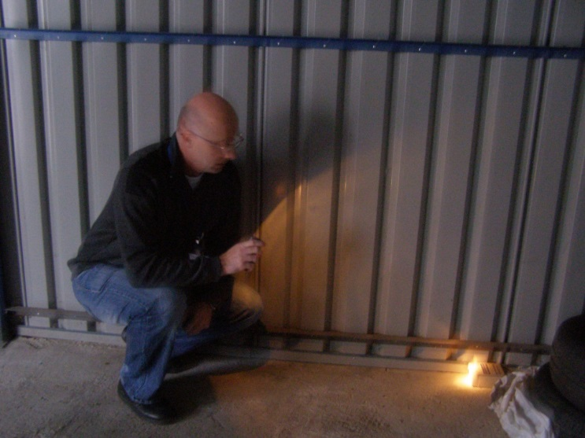

Slide 8
ODJEL ZA JAVNO ZDRAVSTVO I SOCIJALNU MEDICINU
Aktivnosti Odjela:
Promicanje zdravlja i prevencija bolesti
Koordinacija provedbe nacionalnih preventivnih programa na županijskoj razini (Nacionalni program ranog otkrivanja raka dojke i debelog crijeva), Nacionalni program promicanja zdravlja Živjeti zdravo
prikupljanje, kontrola i informatička obrada podataka, kao i pružanje stručno metodološke pomoći za izradu izvješća svim zdravstvenim subjektima u Županiji na razini primarne, sekundarne i tercijarne zdravstvene zaštite
praćenje demografskih kretanja
detekcija prioritetnih problema na temelju analize prikupljenih informacija
Suradnja s medijima
Prevencija kroničnih nezaraznih bolesti
Organiziranje javno zdravstvenih aktivnosti u svrhu unaprjeđenja zdravlja

Slide 9
Centar za prevenciju ovisnosti (CZPO ) djeluje u sastavu Odjela za socijalnu medicinu
Aktivnosti Centra:
PRIMARNA PREVENCIJA - zaštita zdrave populacije, edukacija, savjetodavni rad, senzibilizacija javnosti, preventivni programi
SEKUNDARNA PREVENCIJA – informiranje, dijagnostika konzumenata, ovisnika i njihovih obitelji te rehabilitacija ovisnika
TERCIJARNA PREVENCIJA – resocijalizacija ovisnika nakon uspješno završenog programa rehabilitacije

Slide 10
ODJEL ZA MIKROBIOLOGIJU
Laboratorij obavlja djelatnost kliničke mikrobiologije za OB Zabok i specijalne bolnice naše županije i sudjeluje u radu Povjerenstva i tima za kontrolu bolničkih infekcija u pojedinim bolnicama u županiji
Rad laboratorija obuhvaća:
Bakteriologiju i mikologiju( klasičan uzgoj, brzi testovi)
Parazitologiju
Serologiju (određivanje prisutnosti ili odsutnosti različitih antigena ili antitijela)
Virusologiju (brze testove)
Laboratorij je uključen u internacionalni sustav vanjskekontrole kvalitete, u praćenje rezistencije bakterija na antibiotike u Hrvatskoj i europskim zemljama (EARSS European Antimicrobial Resistance Surveillance Network). Liječnici mikrobiolozi kontinuirano prisustvuju tečajevima trajnog usavršavanja i drugim oblicima stručne edukacije

Slide 11
ODJEL ZA ZDRAVSTVENU EKOLOGIJU Aktivnosti:
ispitivanja zdravstvene ispravnosti vode za ljudsku potrošnju
ispitivanja kakvoće bazenskih voda
ispitivanja kakvoće otpadnih, površinskih i podzemnih voda
ispitivanja vode za potrebe hemodijalize
ispitivanja hrane i predmeta opće uporabe
ispitivanja mikrobiološke čistoće površina u objektima od javnozdravstvenog interesa
ispitivanja zraka u prostoru
ispitivanja učinkovitosti sterilizacije uređaja

Slide 12
Akreditacija-dokaz kompetentnosti za provedbu ispitivanja
Laboratorij za zdravstvenu ekologiju Zavoda je akreditiran prema normi HRN EN ISO/IEC 17025 za ispitivanje vode i hrane te uzorkovanje vode za ljudsku potrošnju
Popis metoda iz područja akreditacije dostupan je na stranici Hrvatske akreditacijske agencije u registru akreditacija

Slide 13
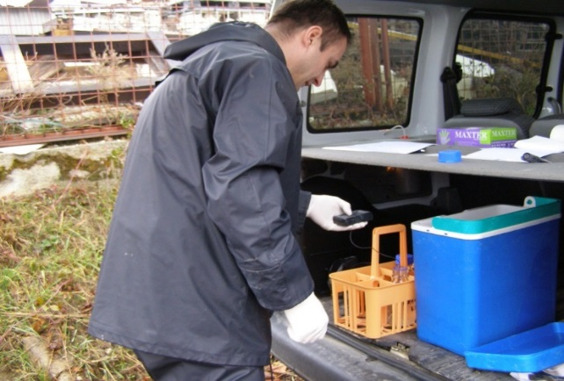
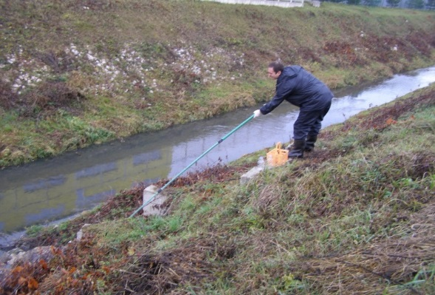
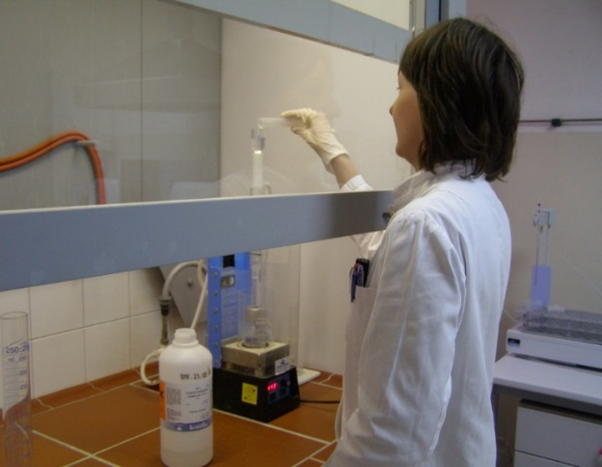
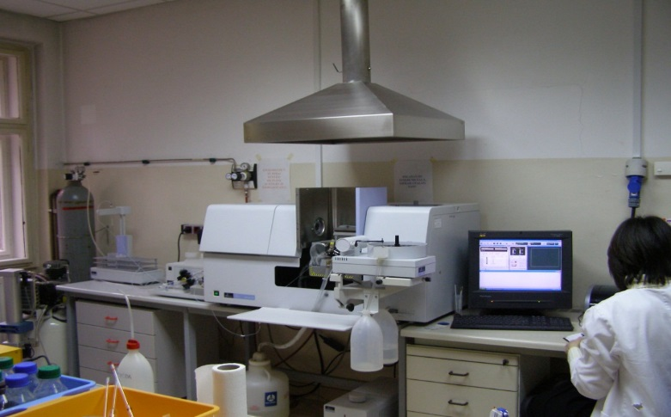
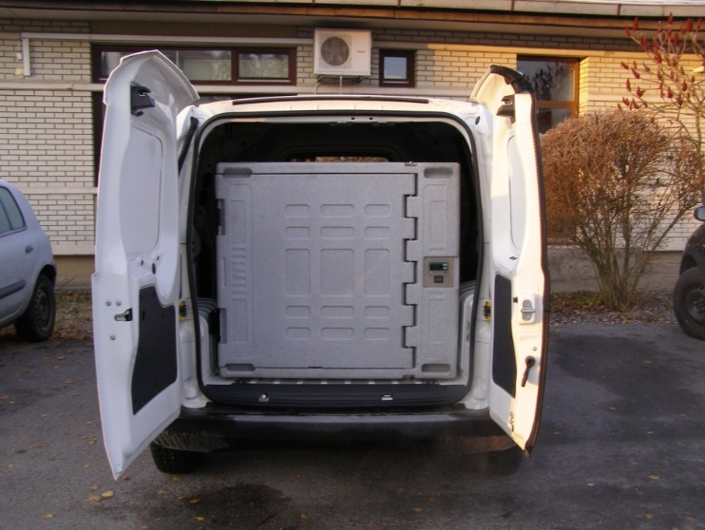

Slide 14
ODJEL ZA PREVENTIVNU ŠKOLSKU MEDICINU
Tim
Zlatar
Tim
Krapina
Tim
Oroslavje
Tim
Zabok

Slide 15
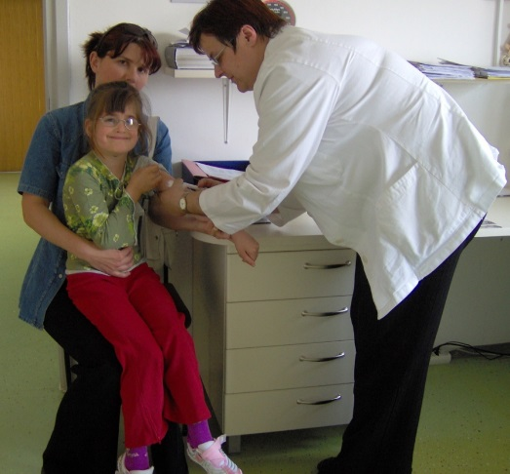
Aktivnosti Odjela za školsku medicinu
Higijensko-epidemiološke mjere zaštite
- cijepljenje i docjepljivanje školske djece po kalendaru cijepljenja
- Sprečavanje i suzbijanje zaraznih bolesti
Sistematski i ostali preventivni pregledi (namjenski pregledi i pregledi probira -screeninzi)
Pregledi za upis djece u I razred OŠ
Savjetodavni rad
- aktivna skrb o djeci i mladeži sa kroničnim poremećajima zdravlja, rizicima za zdravlje i smetnjama u psihofizičkom razvoju
- rad u komisijama, savjetovanje roditelja, stručni rad s učiteljima

Slide 16
Zdravstveni odgoj i promicanje zdravlja (predavanja i rad u malim grupama)
prehrambene smjernice, prevencija rizičnih ponašanja,
savjetovanje o reproduktivnom zdravlju
Zaštita i promicanje zdravog okoliša
higijensko-sanitarna kontrola škola i učeničkog doma
nadzor nad školskom kuhinjom i prehranom učenika
Kontinuirana edukacija zdravstvenog kadra

Slide 17
ZAPOSLENI LIJEČNICI
HIGIJENSKO-EPIDEMIOLOŠKI ODJEL – 3 TIMA
2 liječnika specijalista epidemiologije
1 liječnica na specijalizaciji iz epidemiologije
1 dr. med., zamjena za liječnicu na speciologiji
ODJEL ZA ŠKOLSKU MEDICINU – 4 TIMA
3 liječnika specijalista školske medicine
1 liječnik specijalist pedijatrije
ODJEL ZA KLINIČKU MIKROBIOLOGIJU – 2 TIMA
2 liječnika specijalista mikrobiologije
ODJEL ZA SOCIJALNU MEDICINU I JAVNO ZDRAVSTVO – 1 TIM
1 liječnik specijalist javnog zdravstva

Slide 18
TRENUTNE SPECIJALIZACIJE
1 LIJEČNICA NA SPECIJALIZACIJI IZ EPIDEMIOLOGIJE
RASPISAN NATJEČAJ ZA 1 SPECIJALIZACIJU IZ ŠKOLSKE MEDICINE
PLAN SPECIJALIZACIJA
2 SPECIJALIZACIJE IZ EPIDEMIOLOGIJE – 2022. I 2024. GODINE

Slide 19
Hvala na pažnji!
Tel. 049 467 152
E - pošta: ravnatelj@zzjzkzz.hr
Web: www.zzjzkzz.hr

